Slide 1

الفصل
الكسور الاعتيادية و الكسور العشرية
٤
صفحة ١٧٢

Slide 2
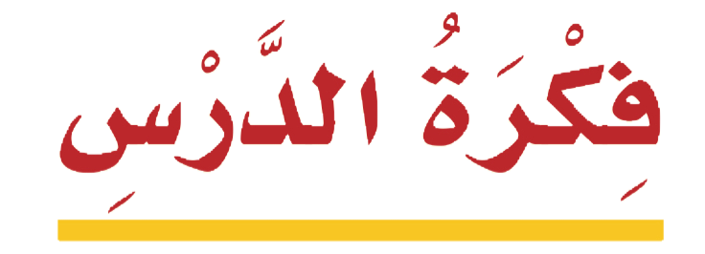
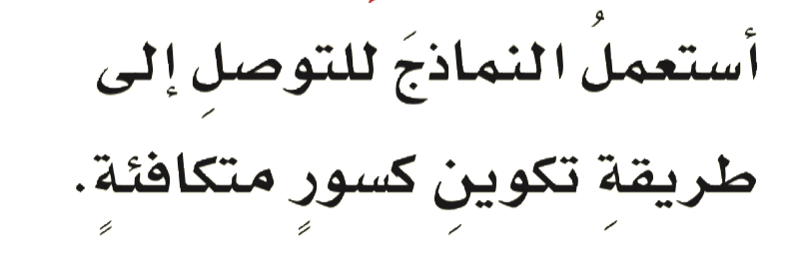
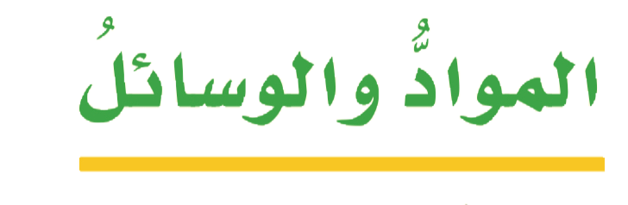
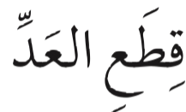
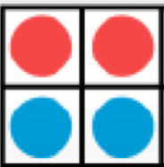

Slide 3
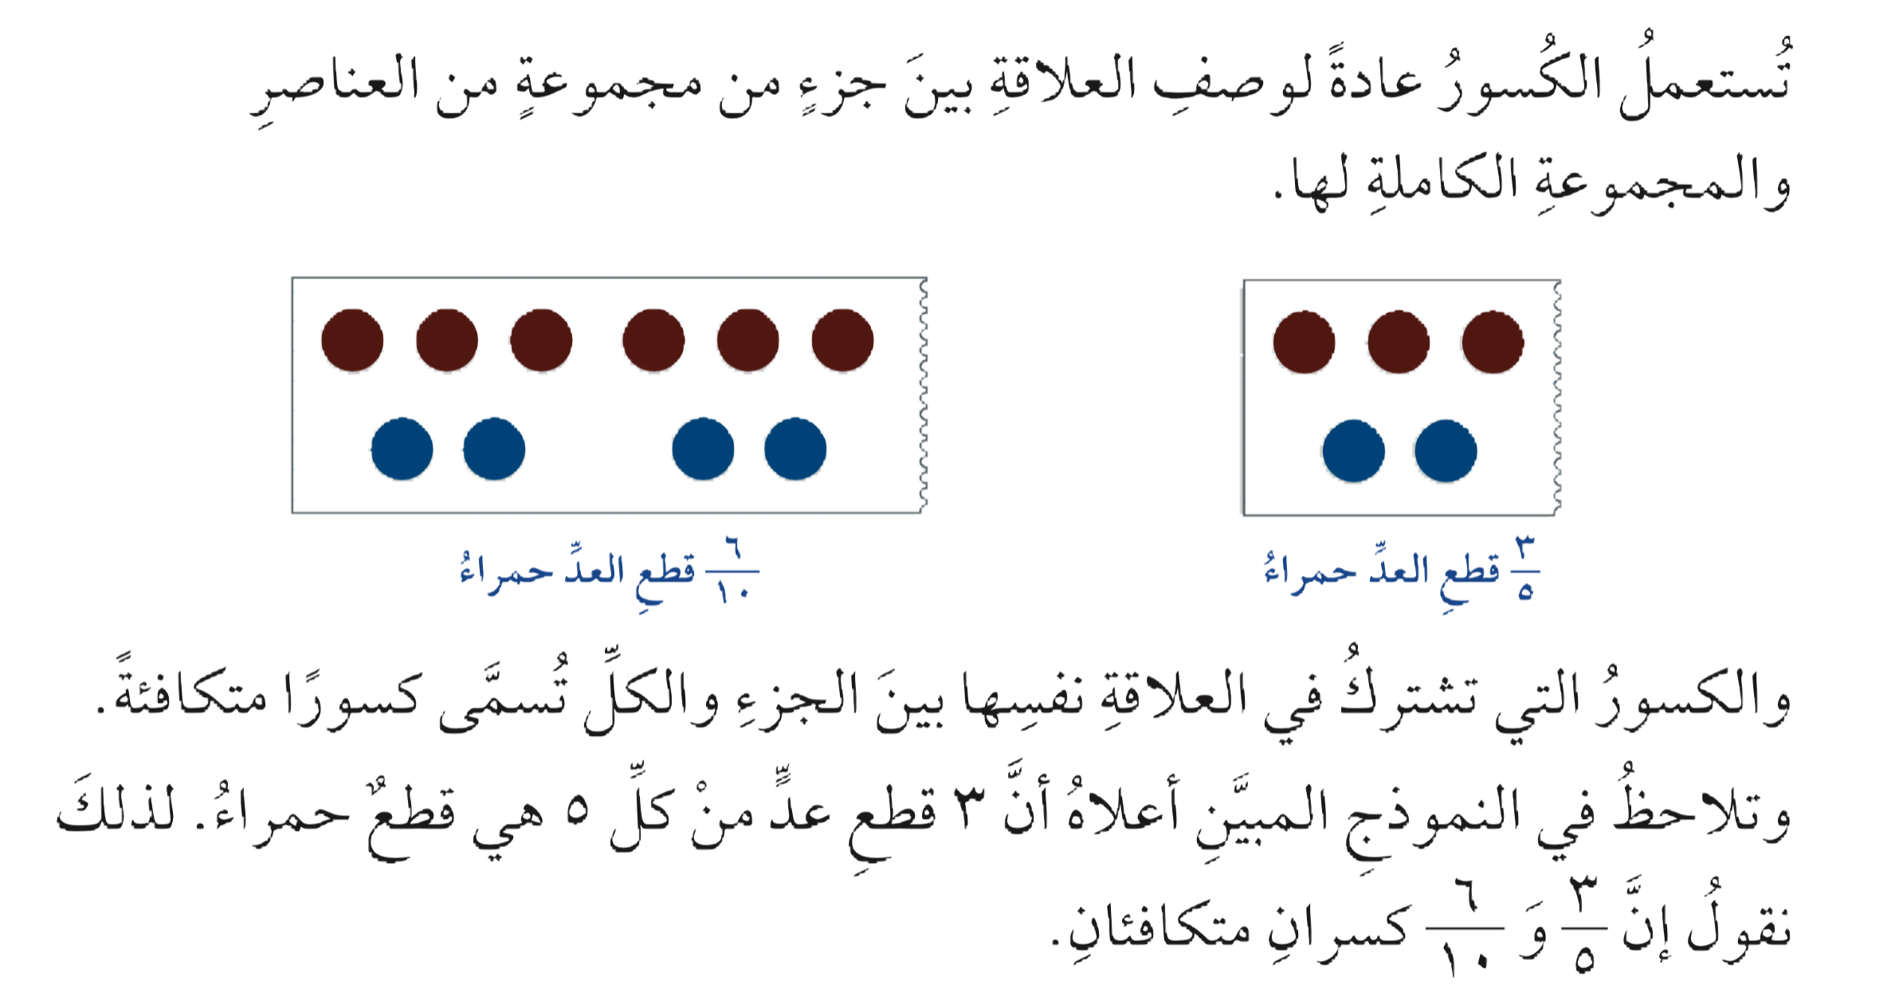

Slide 4
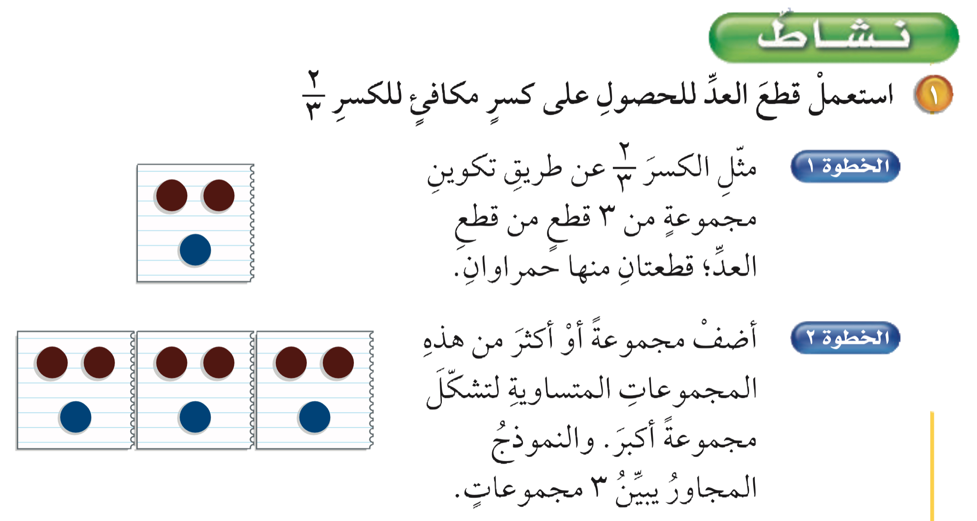
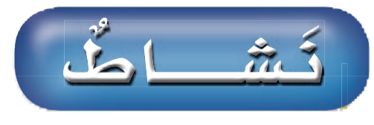

Slide 5
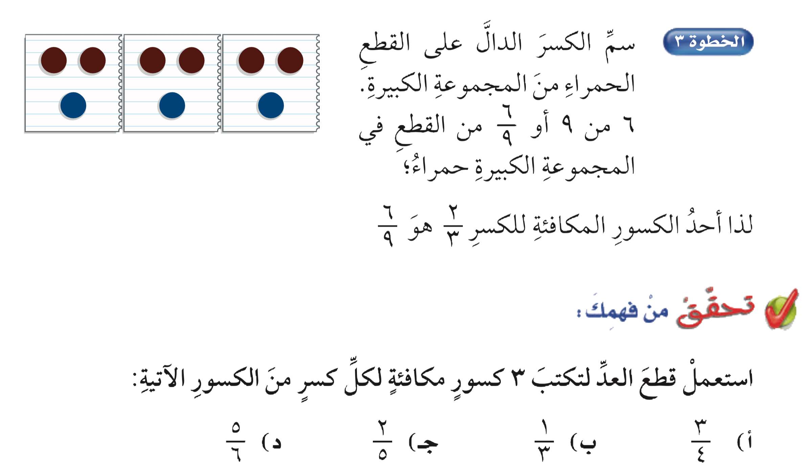

Slide 6


Slide 7
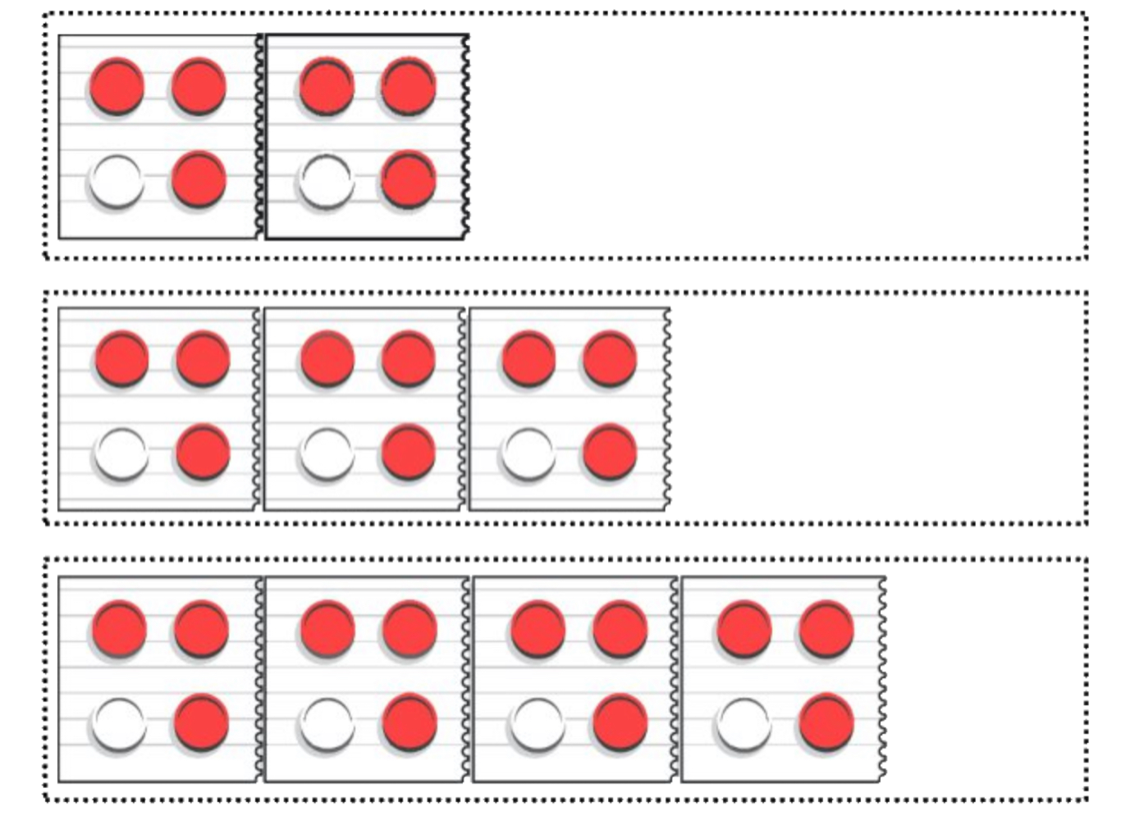
٦
٨
٩
١٢
١٢
١٦

Slide 8
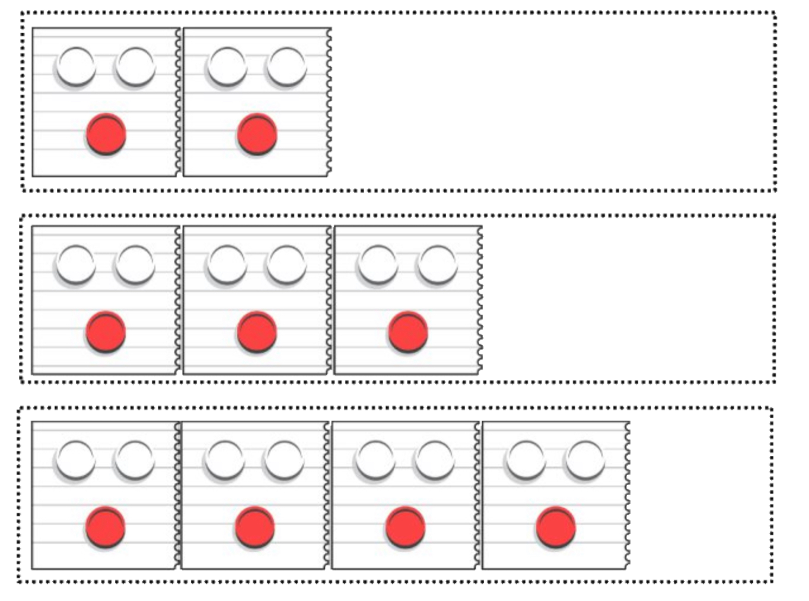
٢
٦
٣
٩
٤
١٢

Slide 9
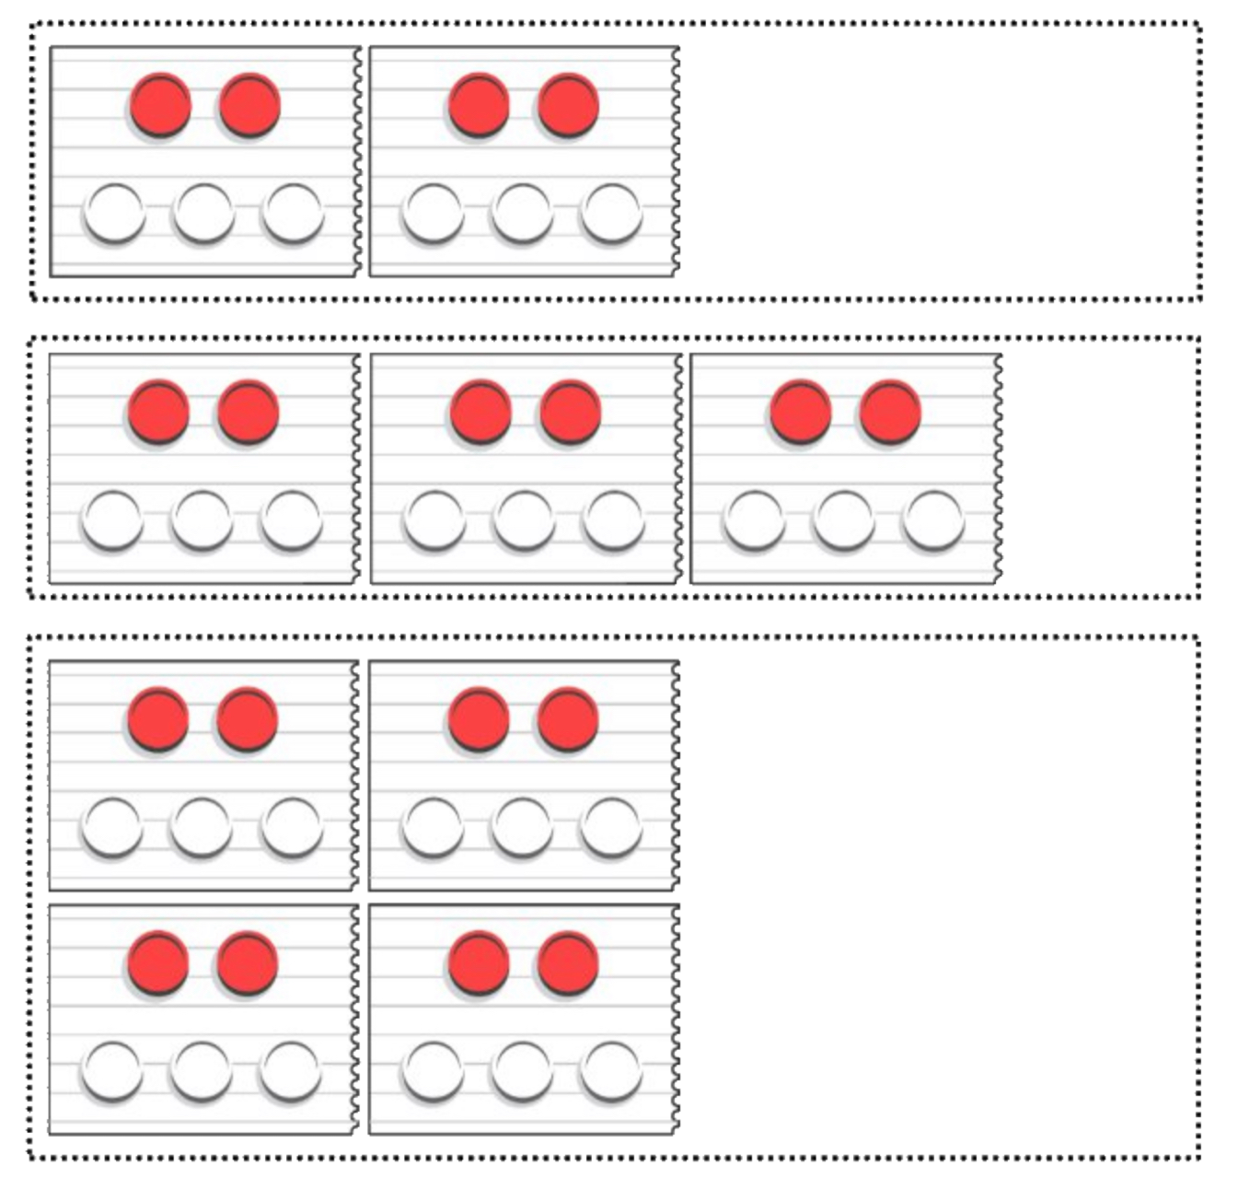
٤
١٠
٦
١٥
٨
٢٠

Slide 10
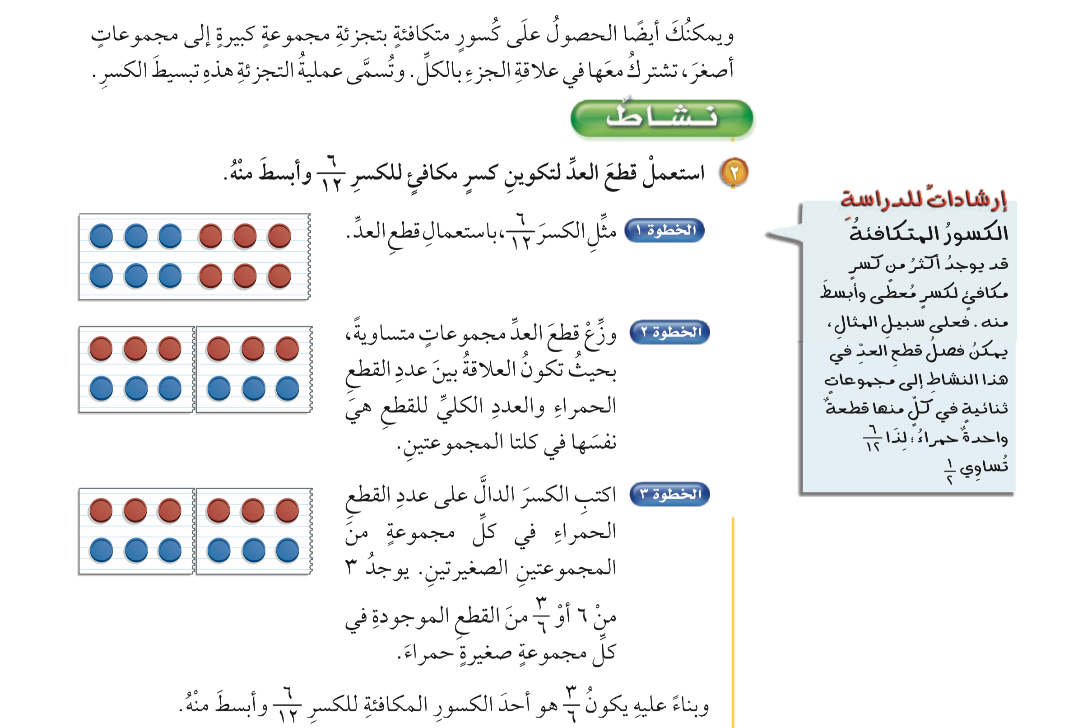

Slide 13
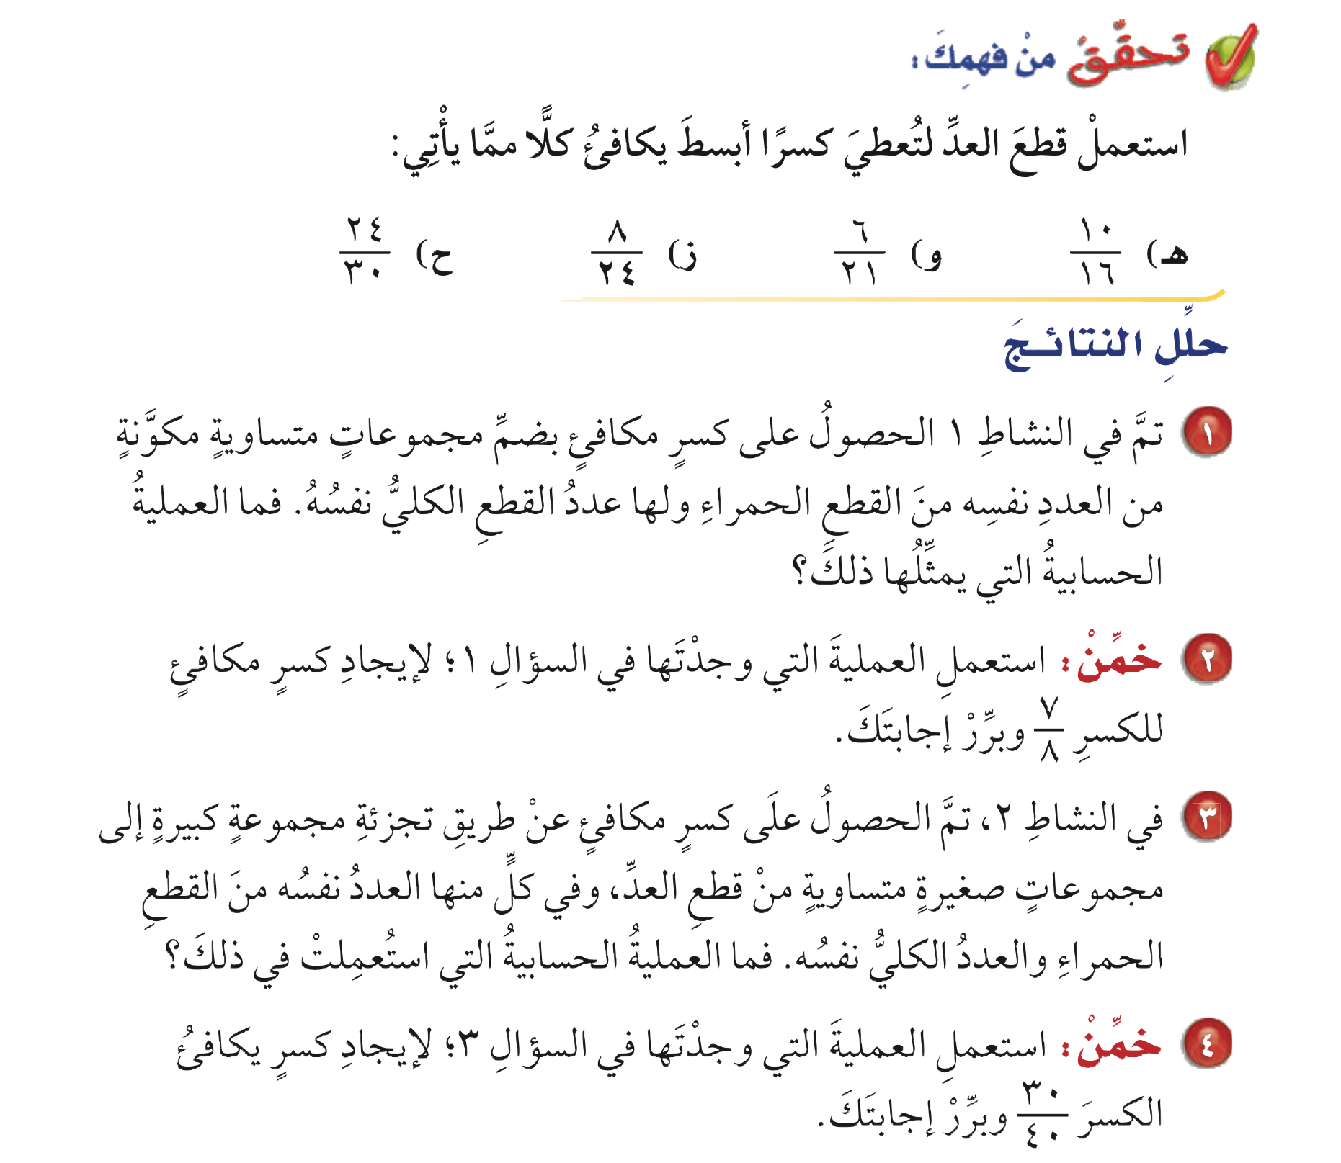

Slide 14
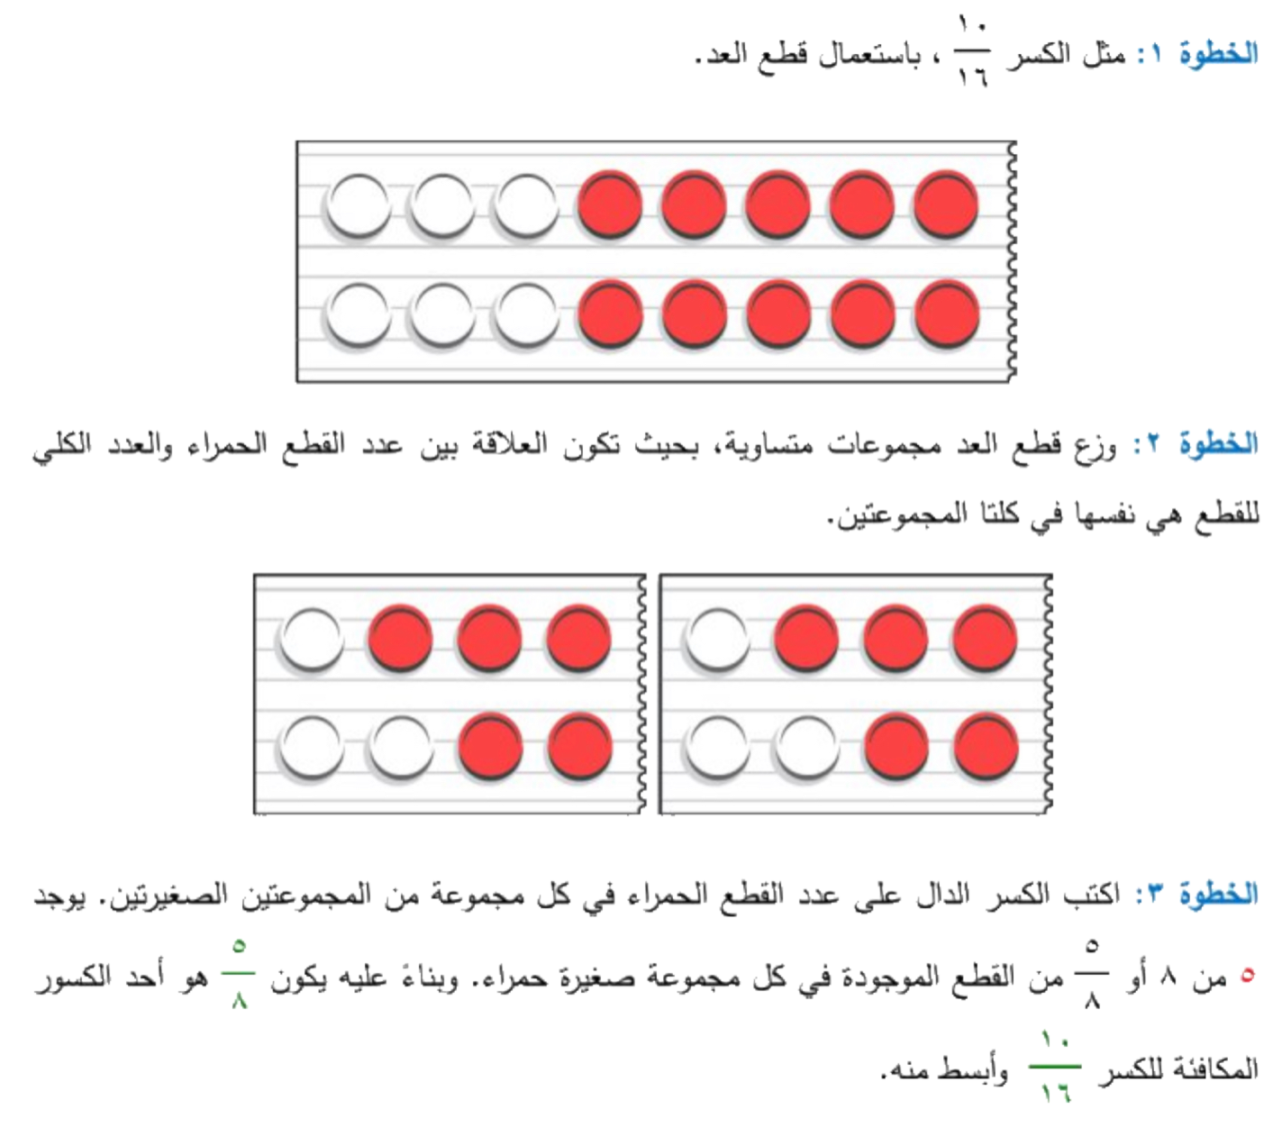
١٠
٥
=
١٦
٨

Slide 15
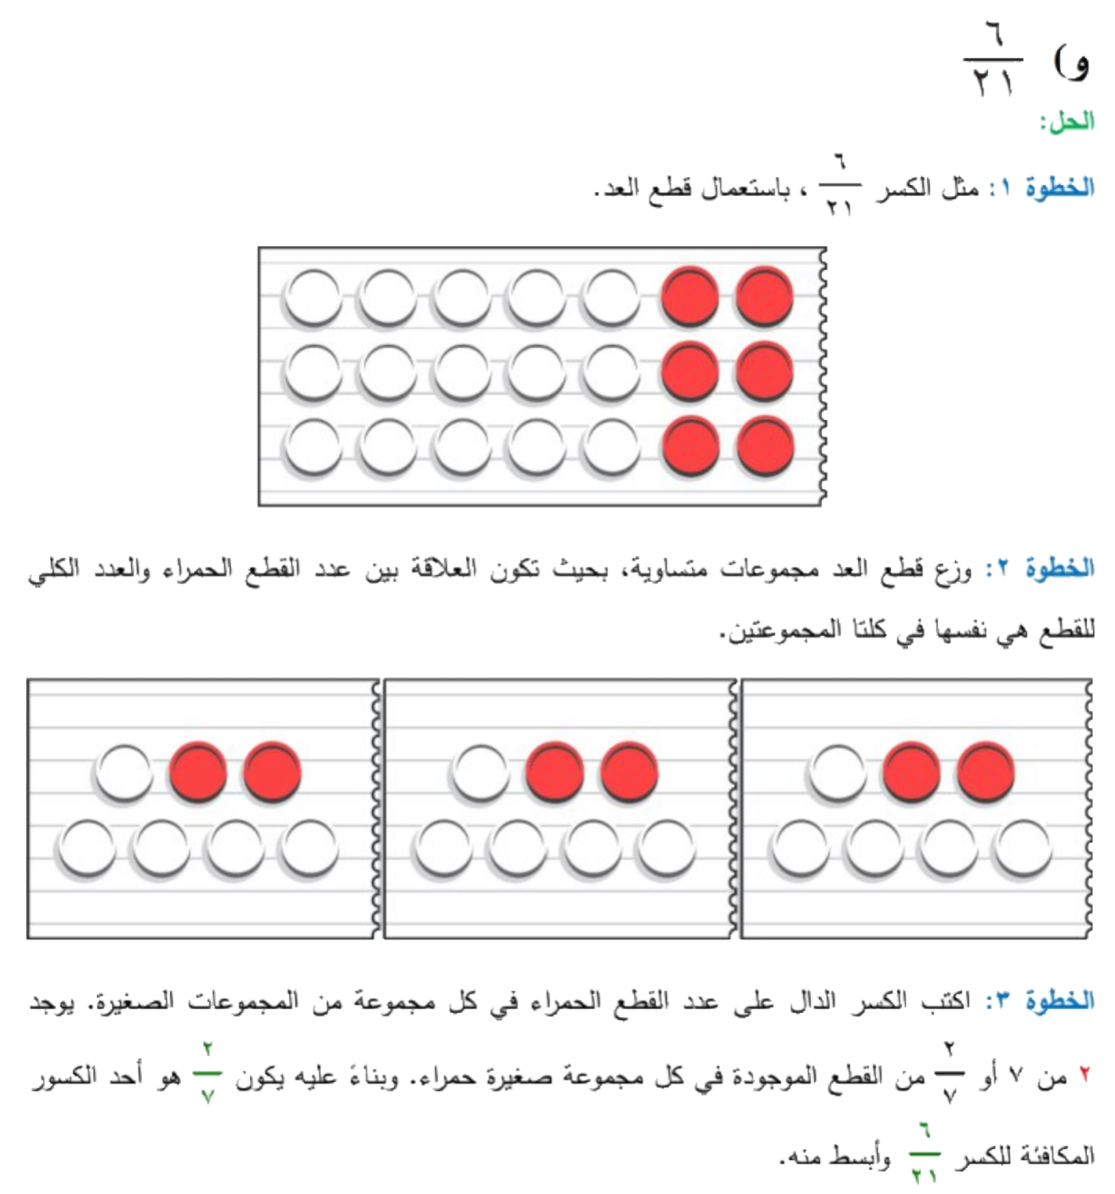
٦
٢
=
٢١
٧

Slide 16
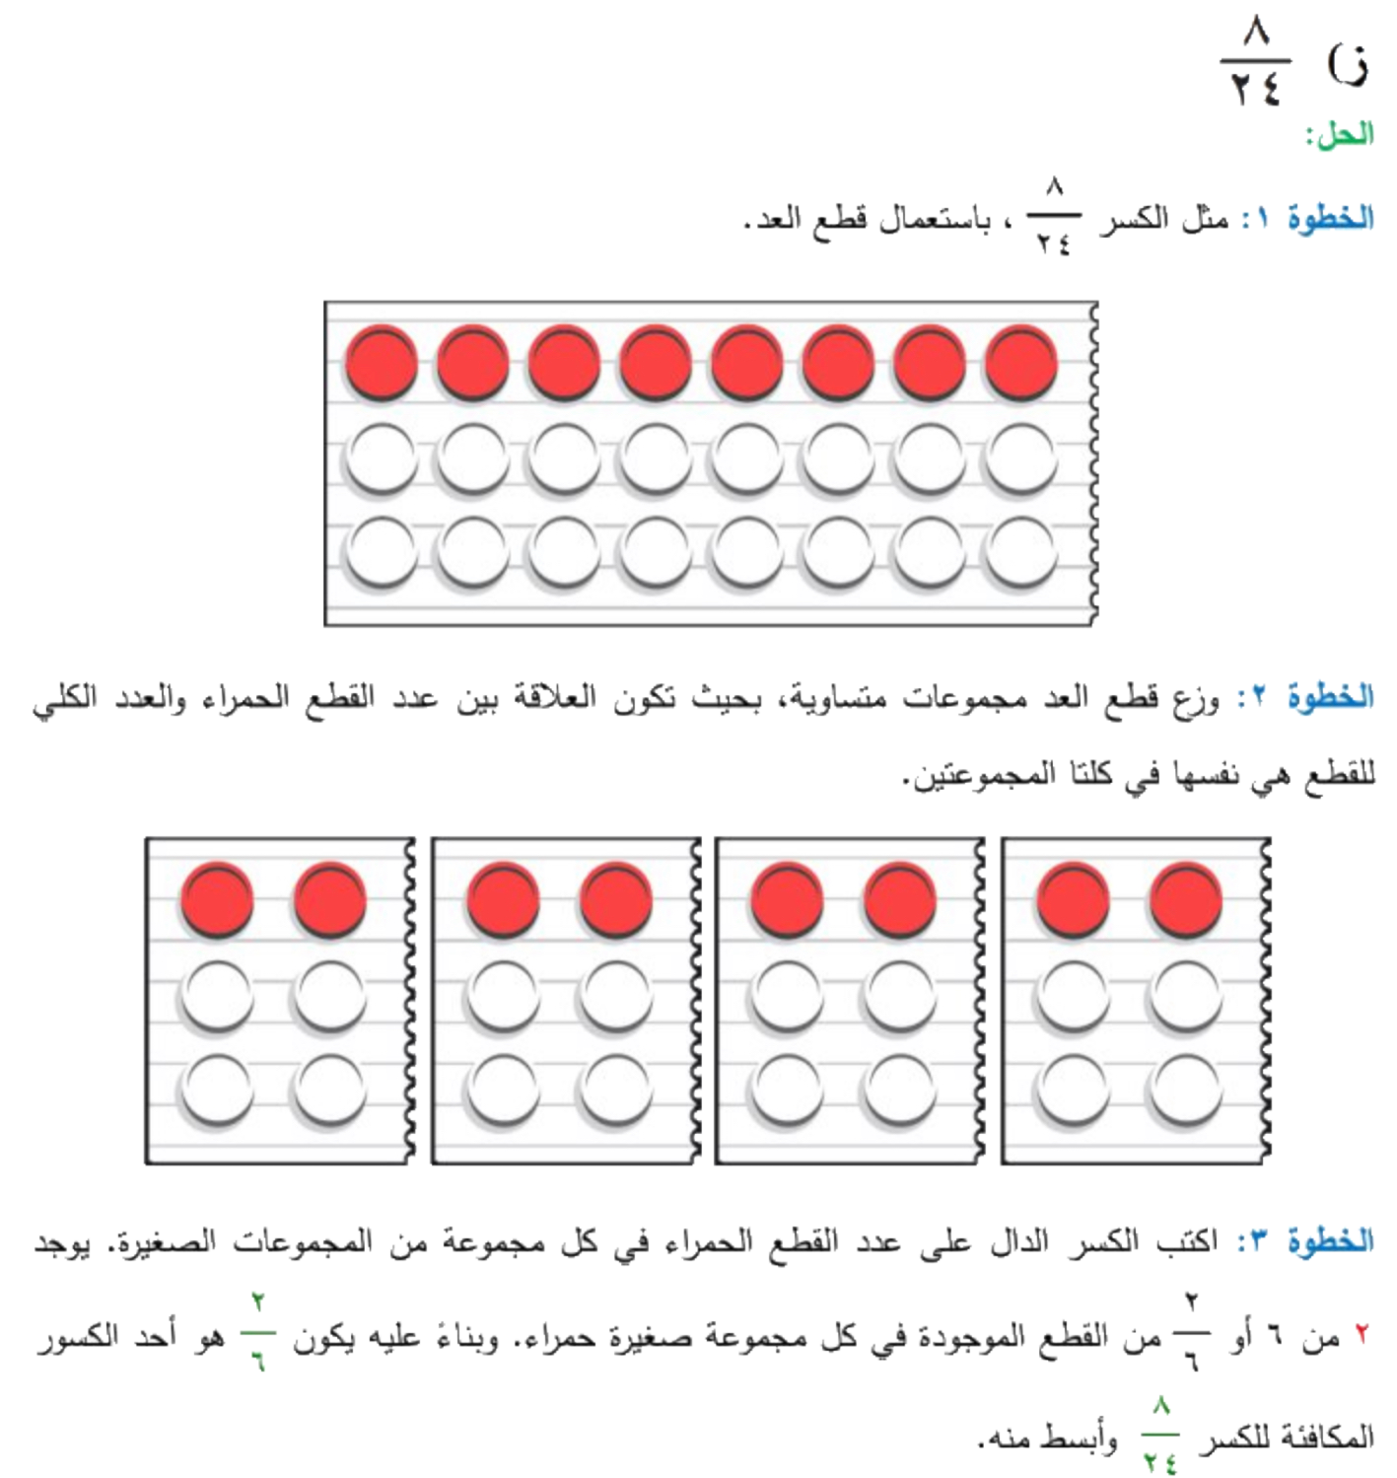
٨
٢
=
٢٤
٦

Slide 17
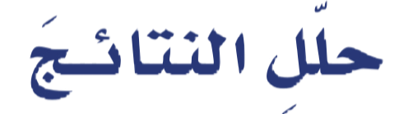

Slide 18
عملية الضرب
١٤
٧ × ٢
٧
=
=
١٦
٨ × ٢
٨

Slide 19
عملية القسمة
٣
٣٠ ÷١٠
٣٠
=
=
٤
٤٠ ÷١٠
٤٠

Slide 20
الواجب
د ، ح
ص ١٤٣ - ١٤٤

